Slide 1
Профилактика жестокого обращения с детьми
Педагог-психолог МАУДО «МЦДОД» г. Оренбурга
Пономаренко Елена Салаватовна

Slide 2
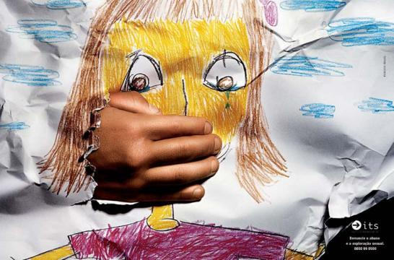
1. Насилие над детьми: виды, признаки, последствия

Slide 3
Синдром жестокого обращения с ребенком
Всемирная Организация Здравоохранения рассматривает насилие как преднамеренное применение физической силы или власти, действительное или в виде угрозы, направленное против себя, против иного лица, против группы лиц.
В основном насильственные действия либо являются средством достижения значимой цели; либо являются способом психологической разрядки, замещением блокированной потребности и переключением деятельности; либо направлены на удовлетворение потребности в самореализации и самоутверждении.

Slide 4
Четыре вида жестокого обращения с ребенком
физическое насилие
сексуальное насилие
психическое насилие
пренебрежение потребностями

Slide 5
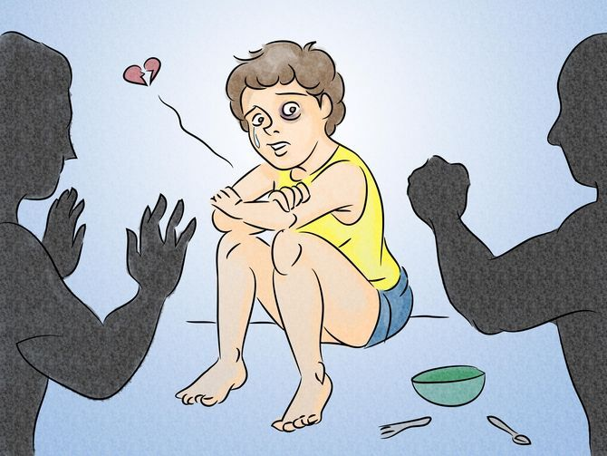
Физическое насилие
Физическое насилие — нанесение ребенку физических травм и телесных повреждений, применение жестоких физических наказаний.

Slide 6
Формы физического насилия
Избиение
Удары (в том числе с использованием самых различных предметов в качестве орудий насилия)
Пощечины
Вовлечение, принуждение к приему медицинских и отравляющих препаратов, наркотиков, алкоголя
Попытки удушения, утопления
Укусы
Таскание за уши,
Прижигание горячими предметами, жидкостями, зажженными сигаретами

Slide 7
Признаки физического насилия у детей
Различные виды травм и повреждений (раны, синяки, ушибы, ожоги, сотрясение мозга и т.д.): в разных частях тела (например, на спине и груди одновременно); разные по времени возникновения; непонятного происхождения; имеют особую форму предмета (например, форму пряжки ремня, ладони, прута)
Нарушения в органах чувств, задержка развития, малоподвижность, пассивность, слабая эмоциональная реакция (может проявляться, начиная с 6 месяцев)
Негативная ориентация на группу детей (настороженность и агрессия на любые изменения в группе)
Стеснительность, избегание контактов со сверстниками
Поведение «маленького старичка»
Предпочтение игр только с маленькими детьми, а не с ровесниками
Агрессия, тревожность в отношениях с другими людьми
Страх взрослых, страх физического контакта
Боязнь идти домой
Повышенная тревога, когда плачут другие дети
Тики, сосание пальцев, раскачивание и др.
В подростковом возрасте поведенческими и психологическими индикаторами физического насилия над ребенком является весь спектр девиантного поведения

Slide 8
Признаки физического насилия в семье
травмы, синяки, кровоподтеки
необъяснимая отсрочка в обращении родителя и ребенка за помощью в медицинское учреждение
в сообщаемой истории имеются противоречия;
история несовместима с физическими травмами;
получение повторных подозрительных травм;
родители переносят ответственность за травму на других лиц;
родители объясняют, что ребенок сам виновен в полученных повреждениях;
ребенок многократно помещался в различные учреждения для лечения травм;
ребенок обвиняет родителей или опекуна в нанесении повреждений;
родители в детстве подвергались насилию;
родитель демонстрирует нереалистические и преждевременные ожидания по отношению к ребенку.

Slide 9
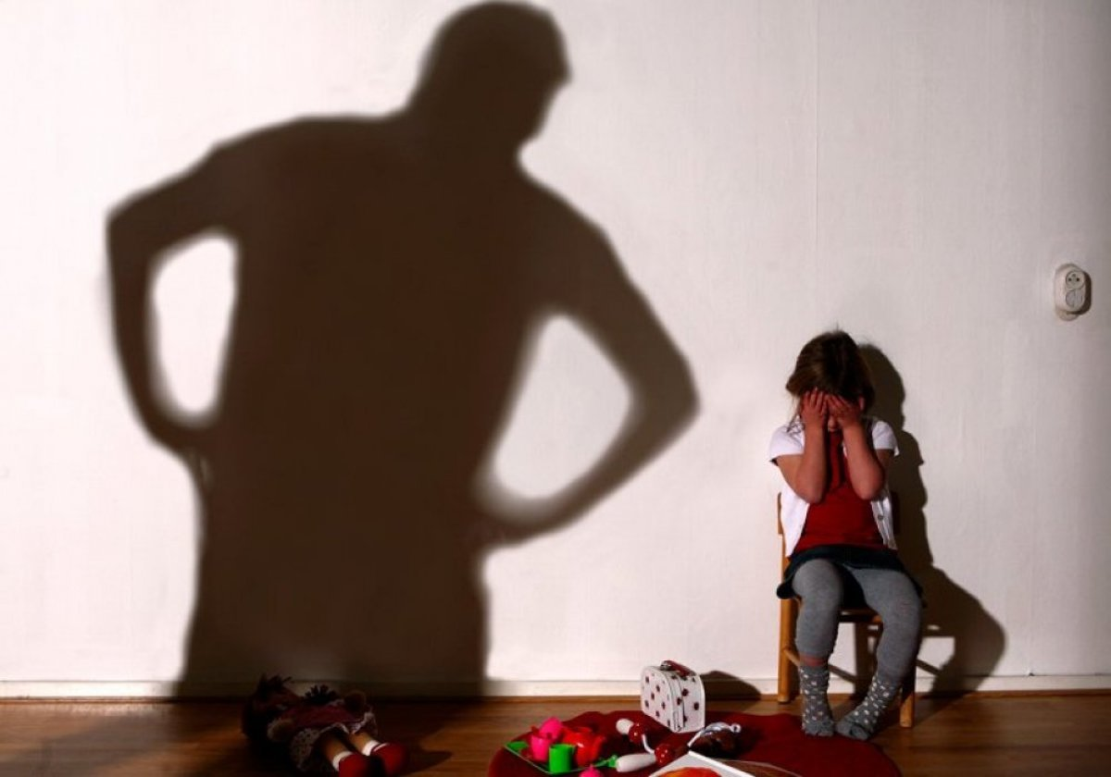
Сексуальное насилие

Slide 10
Сексуальное насилие
В самом общем виде сексуальным посягательством или насилием в отношении детей (child sexual abuse) называется «вовлечение зависимых, незрелых детей и подростков в сексуальную активность, которую они не полностью осознают, на которую они не могут дать информированное согласие или которая нарушает социальные (общественные) табу на семейные роли»

Slide 11
Неконтактные формы сексуального насилия
(часто с этого начинается насилие)
Ласки, ощупывание, целование и в том числе тайное прикосновение к интимным частям тела ребенка;
Рассматривание половых органов ребенка;
Эксгибиционизм (демонстрация обнаженных гениталий, груди или ягодиц перед ребенком);
Вуайеризм (подглядывание за ребенком в момент купания, переодевания или пребывания в туалете, а также принуждение ребенка к раздеванию);
Притеснение ребенка смущающими взглядами, сексуальными высказываниями;
Порнография (принуждение ребенка рассматривать порнографические снимки);
Мастурбация в присутствии ребенка.

Slide 12
Контактным формы сексуального насилия и использования
Трение пениса о тело ребенка;
Принуждение ребенка к мастурбации в присутствии взрослого;
Принуждение ребенка к манипуляции гениталиями взрослого;
Ощупывание гениталий ребенка или манипулирование ими;
Подражание половому сношению с помощью пальца;
Разные формы инцестных отношений;
Изнасилование (вагинальное половое сношение с ребенком; половое сношение с ребенком через анальное отверстие; половое сношение через рот ребенка);
Принудительная проституция.

Slide 13
Семь групп признаков сексуального насилия
Аффективные нарушения: вина, стыд (стремление полностью закрыть одеждой тело, даже если в этом нет необходимости), тревога, страх (ночные кошмары), подавленность, злоба, беспричинные нервно-психические расстройства.
Физические нарушения: генитальные повреждения, беременность, ЗППП (заболевания, передающиеся половым путем), соматические жалобы (например, головная боль, боли в животе, энурез, ипохондрия или аппатия), расстройства сна и аппетита.
Когнитивные нарушения: расстройства внимания, нарушения концентрации памяти, внимания, восприятия.
Поведенческие симптомы: изменение ролевого поведения (берет на себя функции родителя), регрессивное поведение (поведение, свойственное более раннему возрасту), побеги из дома, «выход агрессии наружу» (агрессивное и жестокое поведение, воровство, аддиктивное поведение), избегание, повторение ситуаций, вызвавших сексуальные посягательства.
Самодеструктивное поведение: самокалечение, суицидные мысли и попытки, беспорядочные половые связи.
Психопатология: неврозы, расстройства характера, множественность личности, психотические черты.
Сексуализация поведения: учащение мастурбации, повторение сексуальных действий с другими, нетипичные для данного возраста сексуальные знания.
Важно помнить, что, как бы ребенок ни был против сексуальных отношений, если инцест длится значительное время и протекает без физического насилия, ребенок, кроме негативных чувств к насильнику, испытывает и позитивные, что значительно интенсифицирует последствия.

Slide 14
Признаки сексуального насилия в семье
Закрытость семьи, при наличии тесных связей между ее членами. Семья оказывается изолированной от других, так как в ней есть тайна, которая не должна выйти наружу. Насильник прилагает много усилий для того, чтобы скрыть сексуальные отношения с ребенком, и с этой целью старается всячески контролировать отношения других членов семьи между собой и внешним миром.
Дистанцированность в отношениях между матерью и дочерью, которая обусловлена тем, что взрослый принуждает ребенка скрывать отношения с ним от других членов семьи, прежде всего от матери.

Slide 15
Психологическое или эмоциональное насилие
В самом общем виде под психологическим или эмоциональным насилием понимается неспособность родителя или другого лица, заботящегося о ребенке, «обеспечить подходящую для ребенка доброжелательную атмосферу; оно включает действия, оказывающие неблагоприятное влияние на эмоциональное здоровье и развитие ребенка:» (цит. по [Насилие и его влияние на здоровье, 2003]). По своей сути психологическое насилие является нарушением межличностных отношений.

Slide 16
Пять форм психологически пагубного отношения
• Терроризирование (издевательство) — взрослый словесно оскорбляет ребенка, создавая атмосферу страха и запугивания.
• Развращение — ребенка вовлекают в пагубное антисоциальное поведение, что приводит к формированию искаженного представления о социальных нормах, препятствует его социализации.
• Игнорирование — взрослый лишает ребенка необходимых стимулов к эмоциональному и интеллектуальному развитию.
• Изоляция — взрослый ограждает ребенка от нормального социального опыта, не дает ему заводить друзей, формирует у ребенка представление о том, что он один в этом мире и не может ни на кого полагаться.
• Отвержение — взрослый не понимает ценности, важные для ребенка, пренебрегает существенно важными для него потребностями.

Slide 17
В детских учреждениях часто встречаются две формы насилия в коллективе: буллинг и мобинг.
Буллинг (англ.: bully – драчун, задира) – форма психологического насилия, происходящего в коллективе в виде травли одного члена другим. К проявлениям буллинга относятся:
вербальная агрессия (например, обидные клички: «очкарик», «жиртрест», «ботаник» и пр.);
оскорбления (могут касаться внешнего вида, физических недостатков, проблем в учёбе и пр.), унижения, насмешки;
клевета, изоляция, игнорирование, бойкот;
запугивание, угрозы физической расправы;
вымогательство (чаще всего отбирают деньги, телефон, другие вещи), порча одежды, вещей, школьных принадлежностей; в последние годы широкое распространение получил кибербуллинг в виде угрожающих сообщений, фотографий, видеоматериалов порочащего характера в социальных сетях.
Моббинг (англ.: mob – толпа) – форма психологического насилия в виде травли одного члена коллектива другими. При этом сверстники издеваются, высмеивают ровесников, которые чем-то отличаются от них, не так, как принято в их среде, одеваются, ведут себя и пр. Нередко, когда к травле одного члена коллектива другим присоединяются новые члены коллектива, моббинг является продолжением буллинга. К проявлениям моббинга относятся:
бойкот, придирки, насмешки, клевета, различные издевательства, коллективные побои и пр.

Slide 18
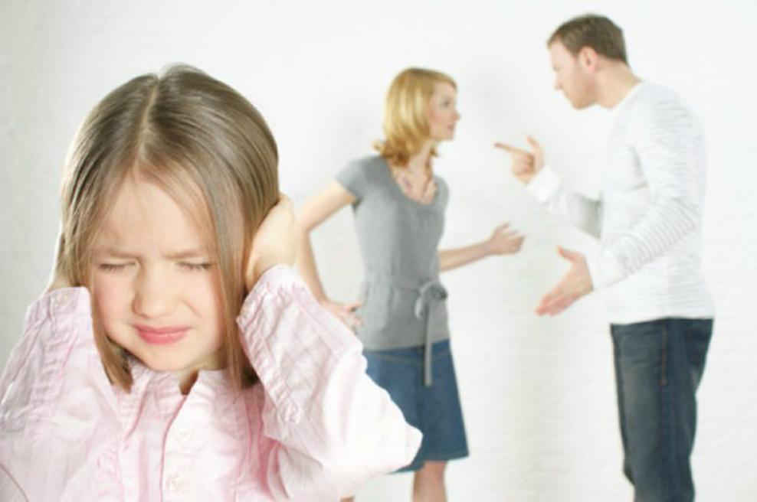
В процессе развода поведение родителей может приобретать характер психологического насилия

Slide 19
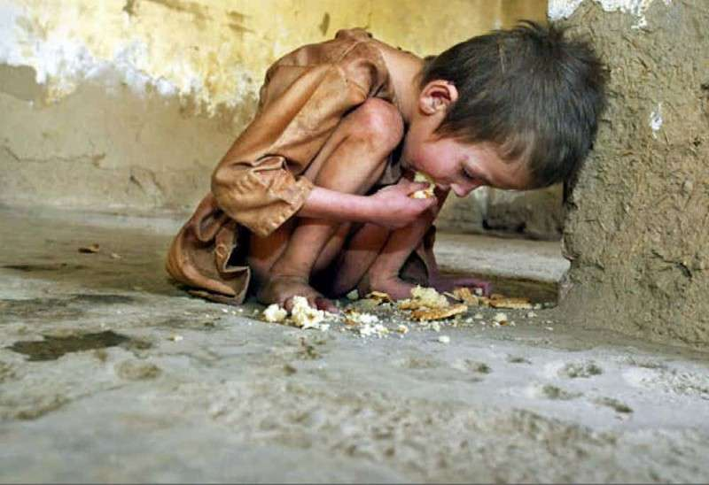
Пренебрежение нуждами ребенка

Slide 20
Пренебрежение нуждами ребенка
Социально-педагогическая запущенность является одним из видов неправильного обращения с ребенком, в частности, многими авторами она квалифицируется как – пренебрежение нуждами ребенка, непредоставление ему возможностей развиваться, получать образование.
Дефицит внимания со стороны родителей приводит к тому, что ребенок развивается в эмоционально и информационно бедной среде, им никто специально не занимается, а сам ребенок не способен обеспечить себе необходимые условия для нормального развития.

Slide 21
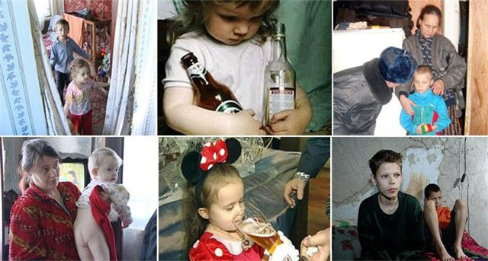
Кто пренебрегает нуждами ребенка чаще всего:
алкоголики, наркоманы;
с психическими расстройствами;
юные родители, не имеющие опыта и навыков родительства;
с низким социально-экономическим уровнем жизни;
с хроническими заболеваниями, инвалидностью, умственной отсталостью;
перенесшие жестокое обращение в детстве;
социально изолированные.

Slide 22
Признаки пренебрежения нуждами ребенка
неумеренный аппетит, постоянный голод, кража пищи;
утомленный, сонный вид, склонность к обморокам, головокружению вследствие постоянного недоедания;
частая вялотекущая заболеваемость или частая госпитализация;
санитарно-гигиеническая запущенность;
задержка роста, отставание в речевом, моторном развитии;
привлечение внимания любым способом, чрезмерная потребность в ласке;
проявление агрессии и импульсивности, которая сменяется апатией и подавленным состоянием;
проблемы во взаимоотношениях со сверстниками, дети с социально-педагогической запущенностью, как правило, отвергаются, их часто ругают, над ними смеются и т.п.;
трудности в обучении, низкая успеваемость;
снижение и без того невысокой самооценки, что обостряет школьные проблемы;
антиобщественное поведение, вплоть до вандализма.

Slide 23
2. Дискуссия «О насилии: мифы и факты».
-Ответьте на вопрос: можно ли ударить ребенка , если он не слушается, а другие методы уже не помогают?
Пересядьте на одну сторону в группу те, кто ответил «да». В другую – те, кто ответил «нет». Докажите свою точку зрения оппонентам.

Slide 24
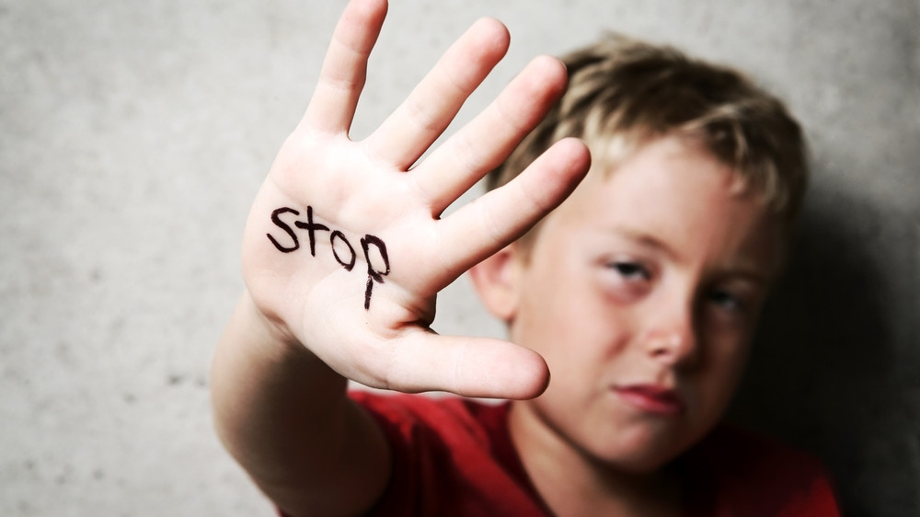
3. Выявление и работа с психологической травмой

Slide 25
3 этапа диагностического исследования
скрининговое исследование социально-психологического состояния детей с целью определить общую картину физических жалоб; выявить группы риска подростков с высокими показателями психологической незащищенности, ассоциированными с жалобами на физическое и психологическое состояние, социальное неблагополучие. Сплошное анонимное анкетирование в социальных и образовательных учреждениях.
выявление индикаторов опыта пережитого насилия и подразумевает анкетирование, психологическую диагностику с помощью шкал и проективных методик, сравнительный анализ результатов.
психологический анализ и описание отдельных клинических случаев детей, переживших насилие/уязвимых в отношении насилия. Исследование включает индивидуальную проективную психодиагностику, интервью, наблюдение за детьми, в отношении которых имеются прямые или косвенные предположения о переживании различных форм насилия.

Slide 26
1. Скрининговое исследование социально-психологического состояния
Анкета оценки социально-психологического состояния подростков И.М. Никольской – И.В. Добрякова (2014)
включает шесть основных блоков.
Социально-демографическая характеристика
Оценка состояния физического здоровья
Оценка психологического благополучия
Оценка социального благополучия
Оценка психологической безопасности социальной/образовательной среды
Оценка востребованности различных направлений службы поддержки

Slide 27
2.Выявление индикаторов опыта пережитого насилия
Стандартные методики для выявления индикаторов насилия:
Шкала личностной тревожности (Прихожан А.М., 1983)
Детская шкала для диагностики тяжести реакций на травматический стресс (Р. Пинос,
А. Стенберг, 2002)
Методика диагностики представлений ребенка о насилии «Незаконченные предло-
жения» (Волкова Е.Н., 2008)
Проективные методики для выявления визуально-графических индикаторов насилия по выбору исследователя:
«Дом. Дерево. Человек»
«Кинетический рисунок семьи»
«Нарисуй свой страх»
Тест Люшера
Рисуноч­ный тест Сильвера
Тест «Нарисуй историю»

Slide 28
Важно знать!!!!
Изобразительная продукция и способы обращения детей с разными изобразительными материалами отличают­ся большей вариабельностью по сравнению со взрослыми, а потому значение визуально-графических индикаторов на­силия не следует переоценивать.

Slide 29
3. Диагностические методики для анализа случая насилия над ребенком
Методика наблюдения внешних физических и поведенческих проявлений, характерных для ребенка, пережившего ситуацию насилия (дошкольный, младший школьный, старший школьный возраст)
Методика диагностики представлений ребенка о насилии «Незаконченные предложения» (дошкольный, младший школьный возраст)
Методика интервью для диагностики наличия опыта насилия (подростковый возраст)
Метод серийных рисунков и рассказов для снятия барьеров взаимодействия
-Этап 1. Рисунки и рассказы на тему «Мой автопортрет в полный рост», «Моя семья» («Семейная социограмма»), «Если бы у меня была волшебная палочка...».
-Этап 2. Рисунки и рассказы на тему «Я переживаю», «Я боюсь», «Сон, который меня взволновал», «Я об этом не хочу вспоминать».
-Этап 3. Рисунки и рассказы на тему «Я такой довольный, я такой счастливый», «Мне 25 лет, я взрослый и работаю на своей работе» (для детей)», «Светлое будущее» (для взрослых).)

Slide 30
Четыре основных уровня опасности для ребенка
Низкий уровень риска – опасность трагических последствий для жизни и здоровья ребенка минимальная или отсутствует. Факты плохого обращения с ребенком не подтверждаются либо носят единичный характер, не влекут за собой явных последствий для ребенка, родители серьезно относятся к случившемуся и могут влиять на ситуацию с тем, чтобы она не повторилась.
Средний уровень риска – факты жестокого обращения с ребенком подтверждаются серьезные последствия для жизни и здоровья ребенка могут и не наступить в ближайшем будущем, однако, если этой семье не помогать, она неизбежно перейдет на более высокую степень риска и встанет вопрос об изъятии ребенка. семья нуждается в постановке на учет в социальной службе и включении в реабилитационные программы.
Высокий уровень риска – оставление ребенка без немедленной помощи обязательно (с очень высокой степенью вероятности) приведет к смерти, заболеванию, физическим и психическим нарушениям, грубой дезадаптации ребенка (смерть близкого, наблюдение за сценой насилия и т.п.)
Критический уровень – предполагает немедленное изъятие ребенка из семьи ввиду непосредственной угрозы его жизни и здоровью (пожар, нападение, пребывание в опасной незнакомой обстановке).

Slide 31
  Этапы работы с ребенком при физическом насилии
Преодоление недоверия ребенка к окружающим людям
Помощь в отреагировании эмоций
Работа с когнитивными искажениями ребенка
Работа родителями при физическом насилии
-Установление психотерапевтических отношений
Отреагирование актуальных переживаний
Выход на собственные проблемы родителей

Slide 32
  Этапы работы с ребенком при сексуальном насилии
Работа по снижению относительной значимости этого события («беда, но не
катастрофа»).
Формирование адекватной позиции по отношению к ответственности за насилие в рациональном и в эмоциональном аспекте, включающем отреагирование страха, отвращения, ненависти и других переживаний.
Психологическая работа, связанная с отношением пациента к себе, другим людям, сексуальным отношениям, браку, любви, собственному будущему и т.п.
Общий алгоритм работы с родителями
- Работа над спокойствием родителя.
Развитие представлений родителя о средствах и приемах подбадривания и успокоения ребенка
Рекомендация обратиться за профессиональной помощью

Slide 33
  Этапы работы с ребенком при психическом насилии
Немедленная помощь (Первый разговор с жертвой).
Беседы с и обидчиками.
Заключительные беседы с обидчиками.
Долговременная помощь.
Работа с родителями при психологическом насилии:
- Формирование более глубокого понимания проблемы, чем совет своим детям давать сдачи (нельзя устраивать драку в ответ).
- Налаживание взаимодействия родителей и школы, разработка четкие процедуры для жалоб и открытого обсуждения случаев издевательств.

Slide 34
  Этапы работы с педагогически запущенными детьми
Формирование социального доверия.
Развитие социальной активности детей. 0бучение умению самостоятельно решать проблемы.
Развитие социальных эмоций.
Развитие коммуникативных навыков.
Формирование адекватной самооценки у детей.
Коррекция недостатков нравственного развития педагогически запущенных учащихся
Повышение психолого-педагогической грамотности родителей, культуры взаимоотношений:
- создание воспитывающей ситуации в семье, интенсивное подключение родителей в воспитательный процесс;
- индивидуальные консультации, поддержка родителям в воспитании;
- контроль над организацией режима ребенка, устранение безнадзорности;
- поддержку ребенку в организации деятельности ребенка, его общения в семье;
- меры по устранению нарушений семейного воспитания.

Slide 35
4. Упражнения на знакомство с различными видами методик диагностики признаков насилия над детьми

Slide 36
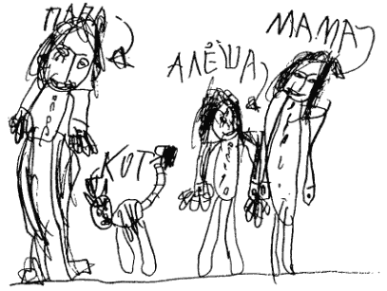
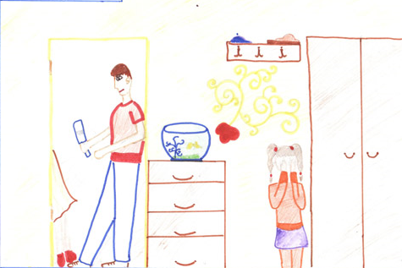
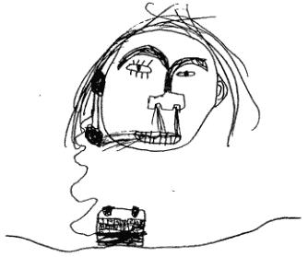
Ри­сунки являющихся жертвами физического насилия разделяются по категориям
с изображением мертвых или находящихся в смертельной опасности персонажей;
с изображением агрессии или деструкции;
рисунки с изображением одиноких или беспомощных персонажей (указывают на высокую вероятность деп­рессии),
с изображением сцен самоубийства,
с изображением враждебности или угрозы.
некоторые категории тематик — в основном, с положительной эмоцио­нальной нагрузкой — не проявляются вовсе.

Slide 37
Особенности рисун­ков детей с диссоциативным расстройством, являющихся сви­детелями или жертвами домашнего насилия
Стилизованное или иска­женное изображение глаз, пустые окружности вместо глаз, слишком длинные или слишком корот­кие руки, ноги, «об­резанные» конечности, заштрихованный или отсутствующий рот и глаза, заштрихованные или оторванные гениталии, неровная поза, изображения некоего барьера, от­деляющего верхнюю и нижнюю части тела, например, в виде ремня.
Неадекватным использованием цвета.
Сильным нажимом, часто сочетающимся со слабым на­жимом.
Необычное расположение основного образа на листе бумаги: слабая организа­ция изображения, в том числе: наличием в изображений объектов, летающих в про­странстве и не расположенных на базовой линии, выход за границы листа бумаги.
Низкая интегрированность изображения, характеризу­ющаяся слабой связью между его элементами. Наличие разделенных, сегментированных образов. Хаотичное изображение или оно вовсе не различимо.
Неспособность удерживать аффект: создание каракулей, удары мелком по поверхности бумаги, прерывистые, состоящие из точек линии, «блуждающие», неуверенные линии.

Slide 38
Собственные способы преодоления травмы ребенком
Наличие многократно повторяющихся образов. «Перенасыщенность» изображения, наличие в нем слиш­ком сложных в структурном отношении образов, в том числе за счет добавления к рисунку надписей, содержа­тельно не связанных с образами. «Наслоение» образов друг на друга. Помещение образов в контур. Это свидетельствует о потребности взять под контроль травмирующую ситуацию.
Желанием справиться с травмой объясняется стремление детей портить «хорошие» или «чистые» рисунки путем их закрашивания, сжигания или протыкания.
В изобразительной деятельности или в песке перенесших сексуальное насилие детей часто отмечается обильное использование воды или иной жидкости или добавление к ним иных материалов. Ребенок, как правило, стремится сохранить подобный раствор или «кашу» в течение нескольких недель, закрывая его в ка­кой-либо емкости. Иногда дети заявляют, что этот раствор яв­ляется «ядом» или «лекарством». Создаваемую ими смесь они нередко ассоциируют с фекалиями или пищевыми продуктами. Данные особенности указывают на попытки ребенка модулировать, то есть изменить, в том числе смягчить отрицательные переживания.

Slide 39
Ролевая игра «Проблемы специалиста в процессе работы».
Ситуация 1. Мама пришла к специалисту и просит о помощи: ребенок пережил насилие, что ей делать.
Ситуация 2. К специалисту обращается педагог: ребенок приходит на занятия с синяками, постоянно прячет глаза, не общается со сверстниками, дерзит всем, выглядит неряшливо, что ей делать.

Slide 40
Специалист | Мать, бабушка, педагог | Наблюдатель
Устанавливает глазами контакт, внимательно выслушивает клиента, располагается наискосок от клиента, держит руки открытыми, а тело наклоняет к клиенту Отражает словами эмоции, переформулирует в результате фразы клиента, превращая их в запрос | Придумывает и рассказывает историю про физический, психологический, сексуальный вид насилия. Постоянно отслеживает мысленно свое состояние (эмоции, мысли, напряженность позы) во время рассказа и просьбы о помощи | Отмечает невербальные особенности поведения матери (доверие - открытость жестов, наклон корпуса тела в сторону специалиста, кивки-согласие Отмечает невербальные сигналы специалиста (на установление контакта глазами, формирование безопасной атмосферы доброжелательной улыбкой и открытыми жестами, ободрения матери и показа заинтересованности в виде кивков)

Slide 41
Признаки психологической травмы у ребенка в разные возрастные периоды
Возраст | Реакция на психологическую травму
Дети до 3 лет | Характерны страхи, спутанность чувств. В поведении отмечаются нарушения сна, потеря аппетита, агрессия, страх перед чужими людьми.
Дошкольники | Тревога, боязливость, спутанность чувств, чувство вины, стыд, отвращение, чувство беспомощности. Примирение со случившимся, отсутствие сопротивления, пассивная реакция на боль, болезненное отношение к замечаниям, критике, заискивающее поведение (внешне копирует поведение взрослых), негативизм, лживость, воровство, жестокость по отношению к взрослым, склонность к поджогам. В поведении: регрессия поведения, отстраненность, агрессия, самообвинение.

Slide 42
Возраст | Реакция на психологическую травму
Дети младшего школьного возраста | Амбивалентные чувства по отношению к взрослым, сложности в определении семейных ролей, страх, чувство стыда, отвращения, недоверия к миру. Стремление скрыть причину повреждений и травм, ощущение одиночества, отсутствие друзей, боязнь идти домой после школы и странные пищевые пристрастия. В поведении: отстраненность от людей, нарушения сна, аппетита, агрессивное поведение, молчаливость либо неожиданные разговоры, самообвинение.
Дети 9-13 лет | То же, что и для детей младшего школьного возраста, а также депрессия, чувство потери ощущений, страх смерти. В поведении: изоляция, манипулирование другими детьми, противоречивое поведение.
Подростки 13-18 лет | Стыд, вина, недоверие, амбивалентные чувства по отношению к взрослым, несформированность социальных ролей и своей роли в семье, чувство собственной ненужности. В поведении: попытки суицида, уходы из дома, агрессивное поведение, непоследовательность и противоречивость поведения, пробы наркотиков и алкоголя.

Slide 43
5. Обзор приемов работы с детьми, пережившими насилие

Slide 44
Механизмы подбора приемов и содержания работы
Фазы выхода из психологической травмы (ПО ДИНАМИКЕ РЕСУРСОВ РЕБЕНКА)
Немедленная реакция на травматическое событие – тревожность, шок. Она выражается в острой тревоге, причем ребенок еще не может осознать произошедшее (арттерапия)
Фаза отрицания– возможны бессонница, амнезия, реакции отказа, бесчувственность, лобная расторможенность, соматические симптомы (артерапия, песочная терапия, МАК).
Депрессия. Для нее характерны: эмоциональная лабильность, постоянное возбуждение, нарушение сна (упражнения и игры)
Прорабатывание и завершение. Ребенок осознает причины произошедшего. Пытается строить планы на будущее (сказкотерапия)
Два типа травматических ситуаций
(ПО ДЛИТЕЛЬНОСТИ КУРСА ЗАНЯТИЙ)
-при первом типе происходит краткосрочное, неожиданное травматическое событие;
-при втором – имеет место постоянное и повторяющееся воздействие травматического стрессора
Три типа реакции на насилие
(ПО СЛОЖНОСТИ РАБОТЫ)
- защитная реакция в случае агрессии;
- протестная реакция на фрустрацию базовых потребностей;
- подражание и идентификация себя с агрессором

Slide 45
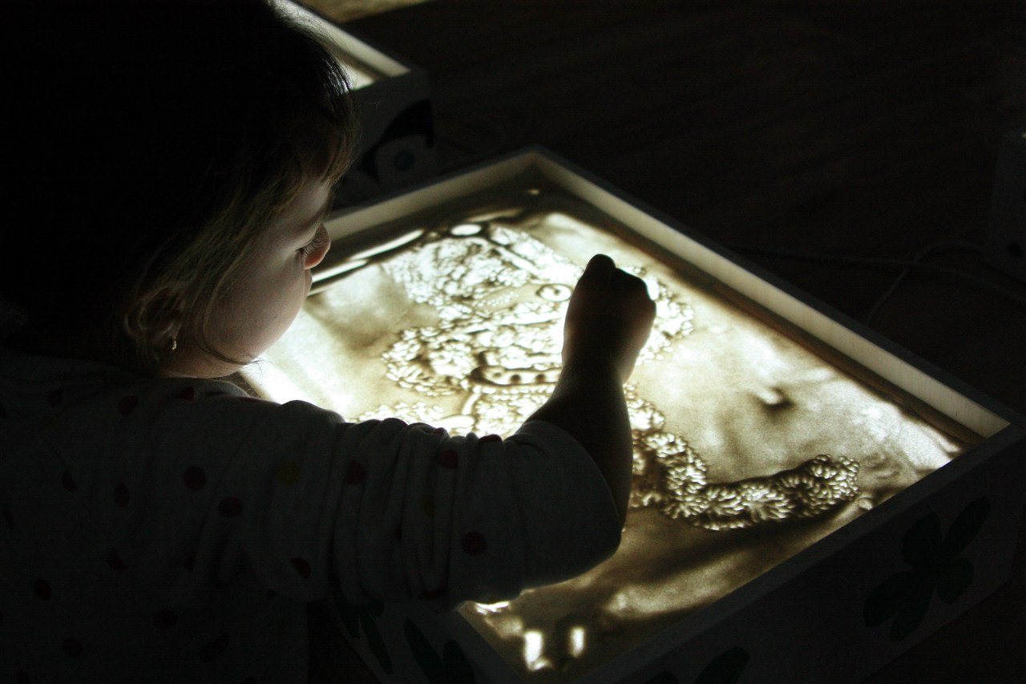
Световой стол с песком для сказкотерапии
Алгоритм составления сказки (по В.Я.Проппу)
Про кого будет наша история? Жил –был….
Где (он) она жил(а)……?
Каким был наш герой?
Что он любил делать? Чем занимался?
И был у него друг. Кто?…
Чем друг помогал герою?…
Однажды наш герой отправился путешествовать. Куда?….
Для чего? Зачем?
Но у героя был враг. Кто?
Как он вредил нашему герою?…Друг героя хотел ему помочь. Что он сделал7
Какой волшебный предмет дал ему в помощь?
Как это помогло герою?
Как был наказан враг?
Чем все закончилось?

Slide 46
Песочная терапия в работе с психологической травмой
Выбери три игрушки. Возьми сначала первую в руки. Представь, что она живая. Скажи, что она тебе может сказать, а может даже прокричать.
Возьми вторую игрушку и скажи. Что она тебе говорит? Запомни ее слова.
Теперь пускай тебе расскажет третья игрушка, что она хочет. Запомни ее слова.
Как ты думаешь, эти три игрушки дружат между собой? Кто из них главная, кто командует? Кто самая тихая или молчаливая? А та, которая средняя, как она себя ведет?
Подумай и скажи, похожи ли желания игрушек на твои? Если нет, то чем не похожи? Как игрушки могут между собой договорится, чтобы выполнить все их желания? Как можно достичь первой цели (желания), как второй и третьей? Можешь ли ты так поступить в жизни? Что мешает? Кто и что может тебе помочь?
Все имеют свои потребности, чтобы быть счастливым, нужно их исполнять, но таким способом, чтобы не навредить другим и себе. У тебя уже есть план, как стать счастливым. Выполни его. А потом часто прислушивайся к себе. Вдруг тебе еще что-то захочется?

Slide 47
Рекомендуемые упражнения и игры для коррекции последствий психологической травмы у ребенка
Упражнение «Снежинки»
Цель: для работы с людьми, имеющими заниженную самооценку, кто «не такой, как другие» и испытывает в связи с этим внутренний дискомфорт и чувство одиночества.
Каждый участник получает салфетку и молча, не глядя, как такую же операцию проделывают другие, выполняет следующие действия:
- складывает листок вдвое, отрывает правый верхний угол;
- снова складывает листок вдвое, отрывает правый верхний угол;
- в третий раз проделывает то же самое;
- и в последний, четвертый раз складывает вдвое листок и отрывает правый верхний угол. Затем каждый разворачивает листок и демонстрирует то, что у него получилось.
Обсуждение
Участники сравнивают, какие снежинки у них получились — одинаковые или разные, непохожие. Ведущий обращает внимание участников на то, что хотя все выполняли упражнение по одной инструкции, снежинки у них получились разные. Так и люди не похожи друг на друга, каждый имеет свою индивидуальность.

Slide 48
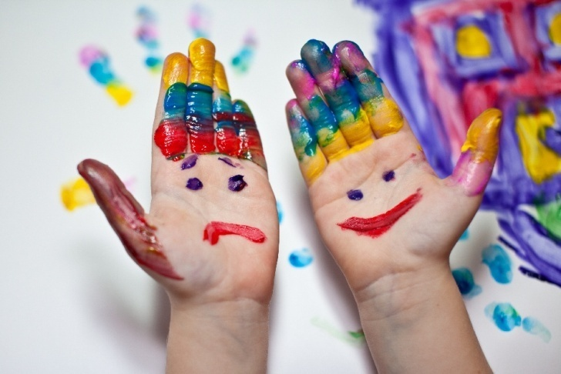
Арттерапия в работе с детьми, пережившими насилие

Slide 49
Влияние психологической работы на визуально-графические индикаторы переживания психологической травмы
Изобразительная продукция, создаваемая с самого начала вплоть до середины курса терапии характеризуется частым присутствием графических призна­ков насилия. Вербально отразить опыт травмы авторы рисунков не могут.
Середина курса является своеобразной кульми­нацией, где символическое проявление травматичного опыта становится наиболее ярким и отражает его актуализацию в на­стоящем. Рисунки, созданные в этот период, являются своеоб­разным «портретом травмы». При этом авторы рисунков, как правило, оказываются способны выразить пе­режитый ими травматичный опыт как в визуальной, символи­ческой форме, так и вербально.
По мере выражения травматичного опыта и установления над ним контроля, клиенты обнаруживают ослабление симп­томов дистресса и постепенное исчезновение графических признаков насилия

Slide 50
Техника с МАК: «РАБОТА С ВНУТРЕННИМ ТРАВМИРОВАННЫМ РЕБЕНКОМ»
Что сейчас угнетает ваше настроение? Что часто беспокоит?
Предложить клиенту выбрать неведущей рукой из колоды карту-ресурс, которая помогает справляться с болью, попросить клиента задать вопрос о травмирующем событии своему внутреннему ребенку и написать его ведущей рукой, можно предложить закрыть глаза и мысленно пообщаться со своим внутренним ребенком
После этого неведущей рукой написать ответ, который дает внутренний ребенок человеку
Обсудить результаты

Slide 51
Представления специалиста о проблеме профилактики насилия:
Могу ли я назвать признаки физического, сексуального, психологического насилия или пренебрежение нуждами ребенка, а так же набросать себе алгоритм тактики и стратегии работы?
Свободен(а) ли я от мифов и стереотипных представлений в отношении проблемы насилия?
Смогу ли я выбрать диагностические методики для выявления признаков угрозы или пережитого опыта насилия?
Верю ли я, что родители, педагоги, которых я знаю, которые мне нравятся и с которыми я работал(а), возможно, способны проявлять насилие в отношении своих детей, учащихся?
Смогу ли я различить допустимое и недопустимое сексуальное поведение ребенка, адекватно отреагировать на факты психологического насилия или пренебрежения нуждами ребенка?
Ясен ли мне механизм использования приемов работы с психологической травмой и какие приемы доступны для меня?

